Slide 1


Find Tiny Faces
CVPR2017
毛倩倩 18210860027
FUDAN UNIV
2018
REPORT

Slide 2
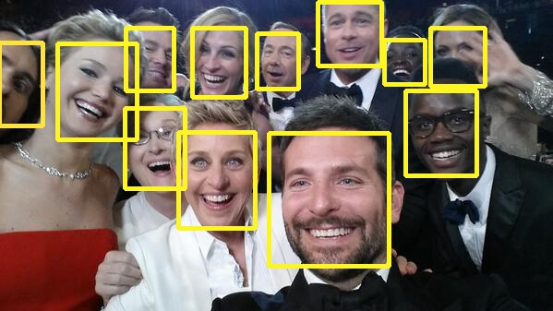
什么是人脸检测？
在任意给定的数字图像中找到人脸的位置和大小
通常输入是一张图片，输出是上有若干个包含人脸的矩形框（x, y, w, h）

Slide 3
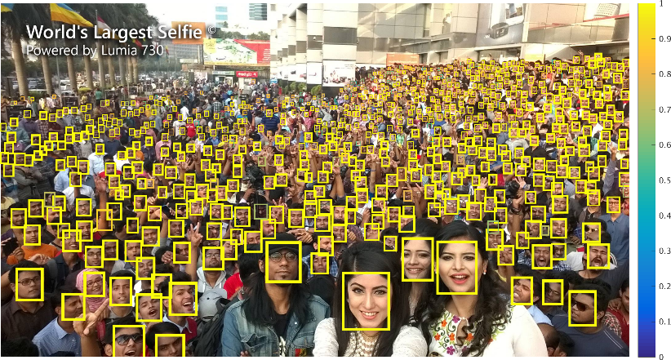
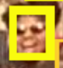
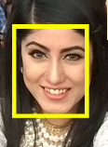
小脸检测存在困难
Notes:
这篇论文主要解决的是小脸检测存在的难点，同时也是小目标检测存在的难点。目前大多数方法是基于尺度不变的的。

Slide 4
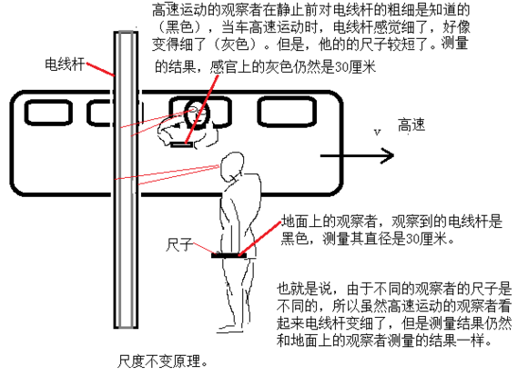
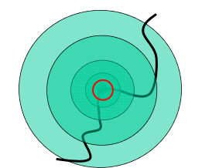
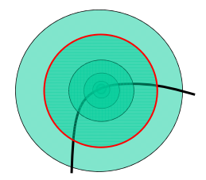
尺度不变
Notes:
左边的图上，一个电线杆立在地上，旁边放着尺子。当我们静止时，用这把尺子量电线杆为30厘米。当我们在高速运动的列车上，以地面上的尺子为参照物，电线杆还是30厘米。尽管我们视觉上可能觉得电线杆变细了。应用到图片上，就是为了检测到相应信息，当图片尺寸发生变化时，模板尺寸也要跟着变化，如右图。右上用红色圆圈圈出了曲线中的一段弧。右下是将其放大后的部分图片，为了能得到和右上相同的信息量或者说是特征，我们也要将红色圆圈变大。

Slide 5
尺度的多任务建模
困难：识别一个3px的人脸和一个300px的人脸本质是不同的。一方面我们需要小模板识别小人脸，一方面需要具有详细特征的大模板识别大人脸。
策略：针对不同的尺度和纵横比分别训练检测器。
优点：提高了大人脸的识别能力
缺点：检测小目标仍然具有挑战性
Notes:
作者为此进行了许多探究工作。

Slide 6
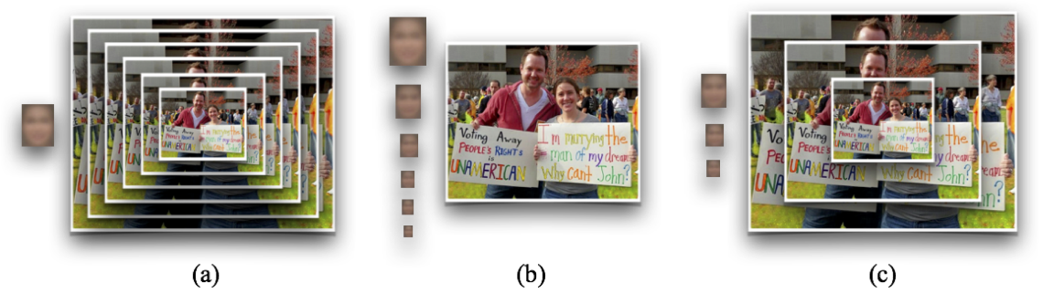
如何从预训练的深度网络中最佳地提取尺度不变的特征
（a）模板固定，图像金字塔 | (b)图像固定，模板金字塔 | (c)模板金字塔，图像金字塔
图像金字塔中最小的那张对于检测小目标起着最关键的作用
Notes:
(a)和(b)是常用的两种检测多尺度目标的检测方法。(a) 模板固定，构建了图像金字塔。但是单个模板的性能可能较差。
(b) 图像固定，训练了金字塔模板。不同模板虽然可以很好的把握不同分辨率的信息，但是这些模板可能不能覆盖实际当中的所有目标尺度。同时，训练的时候，可能某一尺度会缺少训练样本(比如训练大尺度模板可能缺少大的人脸作为正样本)。作者将(a)和(b)进行结合。且作者认为，图像金字塔中最小的那张对于检测小目标起着最关键的作用

Slide 7
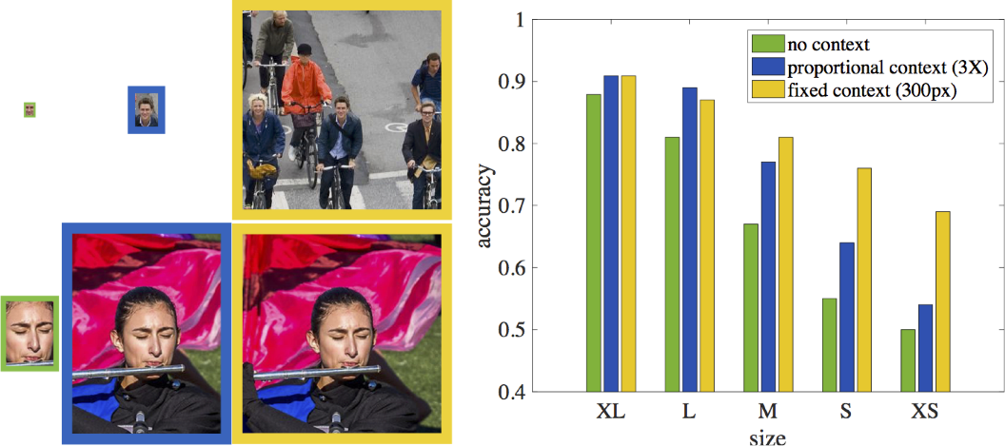
上下文信息
Notes:
同时，作者认为上下文信息，也就是目标周围的背景信息对判断是否为人脸也是很有帮助的。左边为小脸和大脸的对比图，从左到右分别为没有上下文信息，扩大3倍后的包含上下文信息的图，以及扩大300像素后固定上下文信息的图。右边为不同尺寸的物体在不同上下文信息量下的准确率。我们可以发现，对于小脸来说，提供上下文信息可以得到更高的准确率。

Slide 8
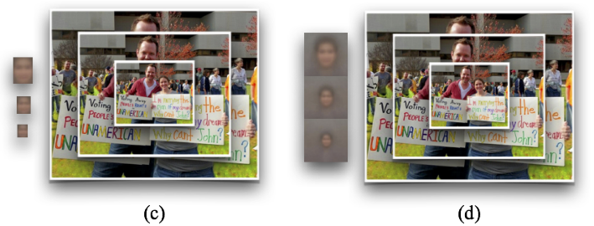
上下文信息
没有上下文信息的模板 | 有上下文信息的模板
Notes:
我们在之前的模板中加入可以检测上下文信息的空间。

Slide 9
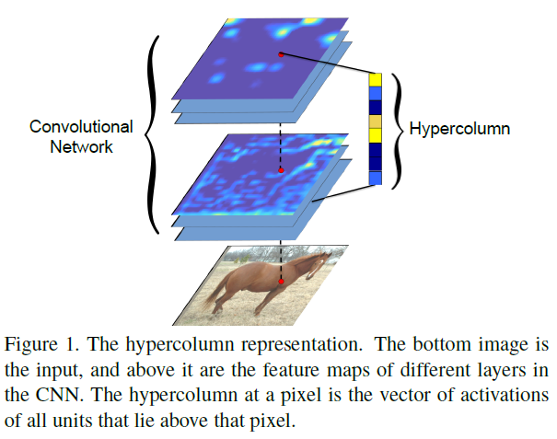
超列
CNN网络的最后一层对类别层的语义信息比较敏感，而对扰动（姿态，光照，关节和位置）不敏感。最后一层的特征在空间上比较粗糙，对准确定位有影响。直接使用最后一层不是最优的选择。
超列（Hypercolumn），即对应像素的网络所有节点的激活串联作为特征，进行目标的细粒度定位。
Notes:
同时，作者认为用最后一层进行判断，不利于人脸的精确定位。

Slide 10
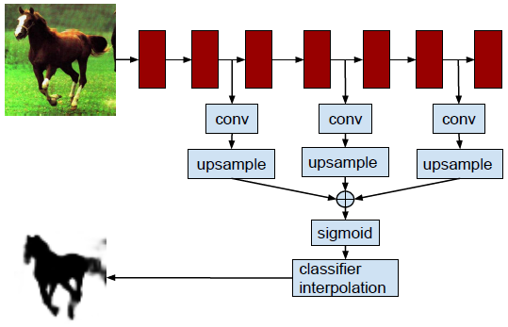
超列
超列原理示例图：
Notes:
也就是说，我们用来判断的特征应该是多层特征的融合。作者将其称为凹描述符，可以很好地利用高分辨率细节和粗糙的低分率线索。

Slide 11
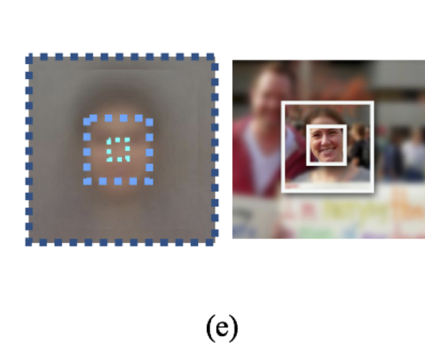
中心凹描述符
从深度模型的多个层中提取的特征模板
Notes:
我们在模板中加入这个多层融合特征的功能。这样，我们就有了检测器的雏形。

Slide 12
探究实验
问题：找到固定大小（25*20）的小人脸的最佳方式是什么？
策略：
使用 t( h, w, σ) 描述一个模板，该模板用于检测 t(h/σ,w/σ) 大小的人脸。例如：t(125,100,0.5) 表示在0.5的分辨率上检测 250×200 大小的人脸
采用ResNet-50的FCN结构，输出二分类概率图
Notes:
紧接着，作者进行了探究实验。h , w , σ分别代表高度，宽度和分辨率。

Slide 13
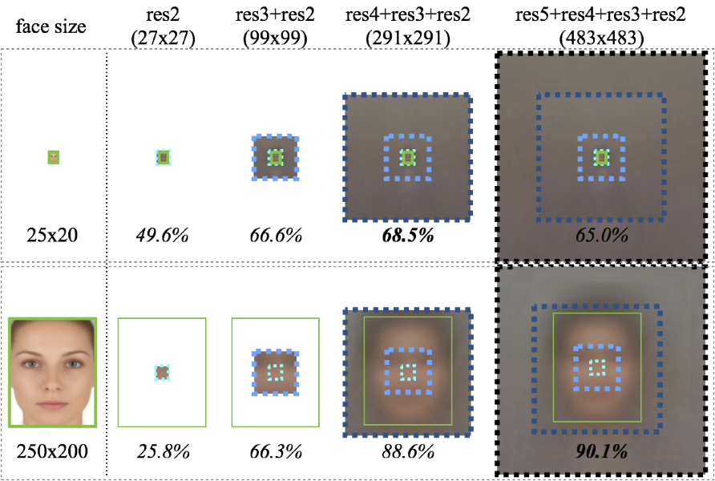
探究实验·上下文信息
感受野
Notes:
首先是一个探究上下文信息对检测的作用的实验。绿色实现表示真实的人脸，虚线代表不同的感受野。所谓的感受野，就是卷积网络做卷积时能获取的图像信息的范围。通过左右对比，我们可以发现总体上，环境信息是很有帮助的。通过上下对比，我们发现，较小的感受野对于小脸检测更有利，因为整个脸部都是可见的；但同时注意第一行最后两个数据，我们发现，当上下文信息过大，即超过300px*300px时，识别率会有一定的下降（作者认为这可能是由于过拟合导致的）。

Slide 14
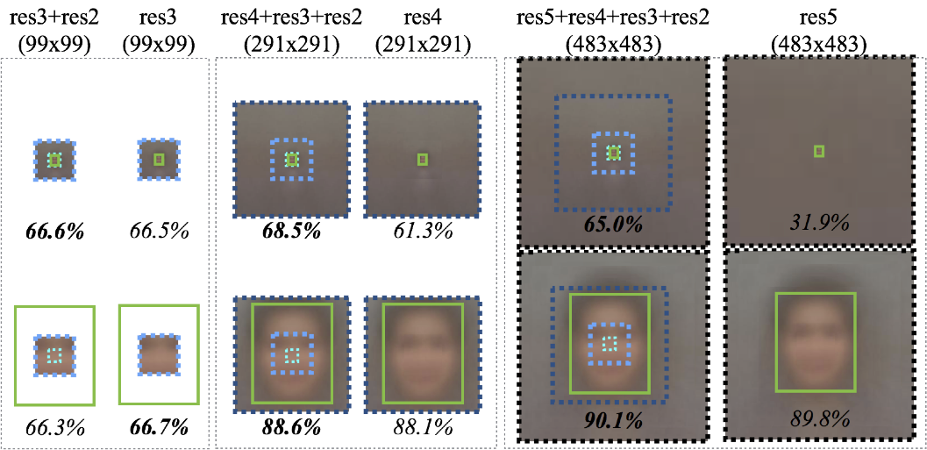
探究实验·上下文信息
“中心凹”描述符
Notes:
左侧为具有凹描述符的准确率，右边为不具有凹描述符的准确率。我们可以发现，凹描述符，即多层特征融合对检测小脸有很大的提升。

Slide 15
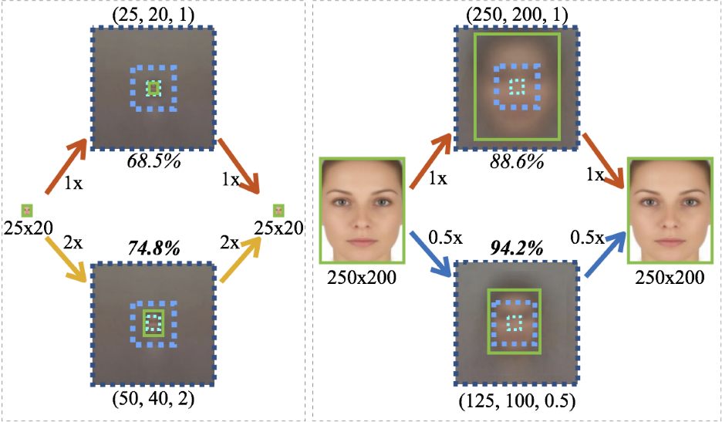
探究实验·分辨率
小尺寸模板 VS 中等尺寸模板 | 大尺寸模板 VS 中等尺寸模板
Notes:
左侧为分别用小尺寸和中等尺寸的模板去识别小人脸。右边是用大尺寸和中等尺寸的模板分别取识别大人脸。我们可以发现，不管针对哪一种，中等尺寸的模板会比小尺寸和大尺寸的模板表现更为优秀。这里有个小问题，为什么大尺寸的模板为什么不能对大人脸有更加优秀的表现呢？作者对数据集做了一个统计，发现训练集ImageNet上80%的目标尺寸分布在40~140像素，这很可能导致模型更偏爱识别这个范围内的目标。

Slide 16
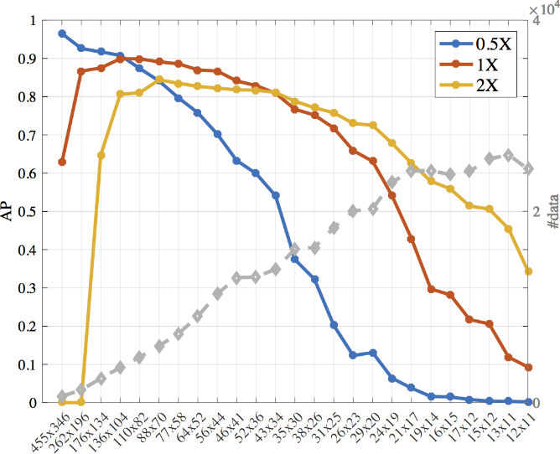
策略：为特定大小的对象选择合适的模板
σ如何取值才能使得模板t(h ,w ,σ)性能最佳
Notes:
通过实验，横坐标是通过聚类得到的目标尺寸，左纵坐标是AP，右纵坐标表示不同大小目标的数量。作者发现检测大目标（高度大于140px），使用0.5X分辨率。要检测小目标（高度小于40像素）使用2X分辨率的模板。否则，使用相同的（1X）分辨率。

Slide 17
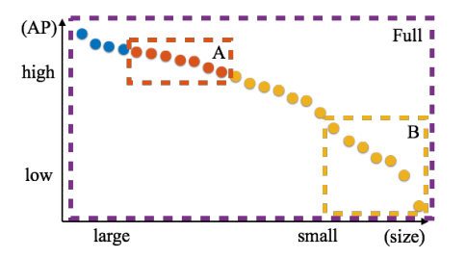
策略：为特定大小的对象选择合适的模板
两组小规模的特定模板：
A：运行在粗粒度图像金字塔上的40px*140px的模板
B：只运行在2倍差值的图像上的小于20px的模板
Notes:
如果直接采取上面的策略设计模板可能会导致重复。比如，检测 31×25的目标应该采用的模板为 (62,50,2)；而检测 64×50的目标应该采用的模板为 （64,50,1）。显然，这两种模板很接近，可进行修剪冗余。

Slide 18
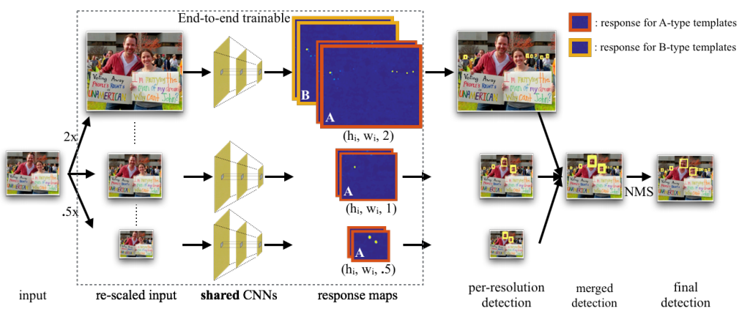
最终架构
Notes:
总结一下，作者这篇论文主要是从尺度一致、图像分辨率和上下文信息，运用图像金字塔，对多尺度的图片分别训练了单独的检测器，从而在小目标的检测上有所提高。总结一下整个流程：
1.将原始图像以0.5倍，1倍，2倍的缩放系数，构建一个图像金字塔。(具体要构建多少金字塔，由输入图像大小以及最大模板尺寸决定)。2.然后依次处理图像金字塔中的图像，首先将每张图像都做卷积神经网络处理。针对不同图像分辨率和检测目标的大小，选择其中一些模板。3.根据一定阈值，在原始分辨率下做非极大值抑制处理，获得最后的检测成果。

Slide 19
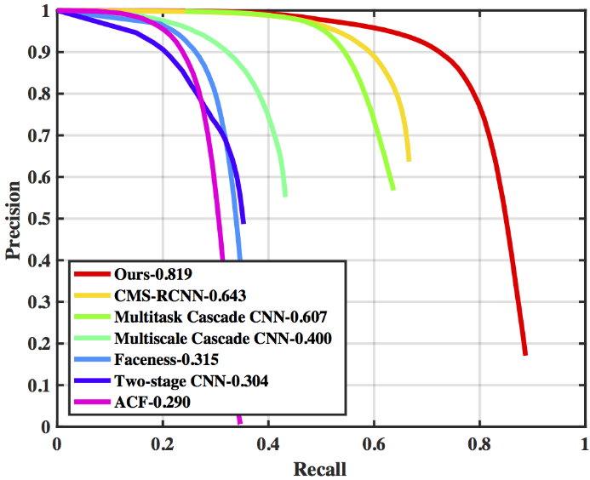
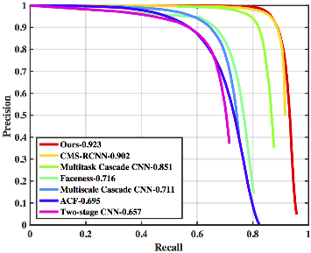
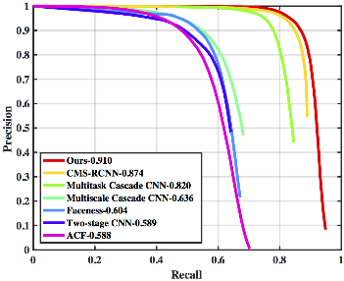
实验比较
Notes:
这是在WIDER FACE上的查全率和精确率测试结果，红色曲线代表作者的方法。左边最大为hard版本，右上为easy版本，右下为medium版本。我们可以发现，作者提出的算法比原有的算法具有很好的效果。

Slide 20

结果展示
Notes:
这张图中据说有1000张脸，检测出了800多张。

Slide 21
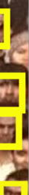
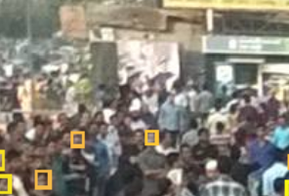
结果展示
Notes:
这张图中据说有1000张脸，检测出了800多张。左边图我用红框框出了一些我认为应该能检测出来但是没检测出来对的人脸。右边图识别出的两张脸肉眼识别不出来，只是通过周围的背景信息判断出来，应该是人脸。但是很神奇地是，周围的更清晰的脸都没有识别出来。

Slide 22
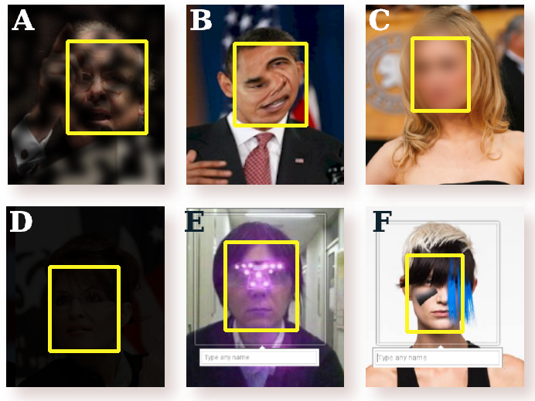
结果展示
Notes:
我们可以发现，即使明暗、化妆、扭曲、模糊等造成的影响，还是可以识别图像。

Slide 23
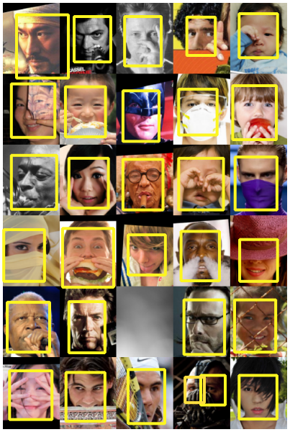
结果展示

Slide 24


Slide 25
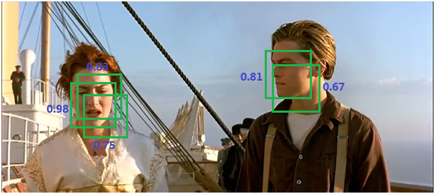
非极大值抑制
（1） 绝大部分人脸检测器的核心是分类器，即给定一个尺寸固定图片，分类器判断是或者不是人脸；
（2）将分类器进化为检测器的关键是：在原始图像上从多个尺度产生窗口，并resize到固定尺寸，然后送给分类器做判断。最常用的方法是滑动窗口。
Notes:
由于滑动窗口，同一个人可能有好几个框(每一个框都带有一个分类器得分)，而我们的目标是一个人只保留一个最优的框。

Slide 26

非极大值抑制
（1）将所有框的得分排序，选中最高分及其对应的框：
（2）遍历其余的框，如果和当前最高分框的重叠面积(IOU)大于一定阈值，我们就将框删除。
（3）从未处理的框中继续选一个得分最高的，重复上述过程。
Notes:
由于滑动窗口，同一个人可能有好几个框(每一个框都带有一个分类器得分)，而我们的目标是一个人只保留一个最优的框。

Slide 27
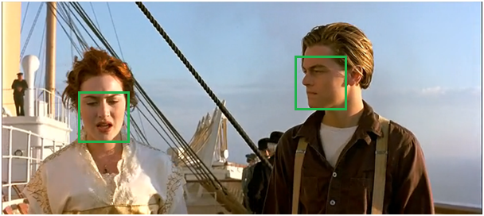
非极大值抑制
这样，就能尽量使一张脸对应一张框
Notes:
由于滑动窗口，同一个人可能有好几个框(每一个框都带有一个分类器得分)，而我们的目标是一个人只保留一个最优的框。

Slide 28
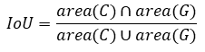
非极大值抑制
得到分数的公式：IOU就是候选框与原标记框之间的交叠率
Notes:
由于滑动窗口，同一个人可能有好几个框(每一个框都带有一个分类器得分)，而我们的目标是一个人只保留一个最优的框。

Slide 29
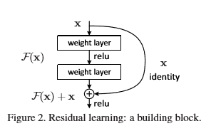
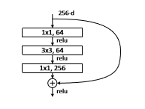
残差网络
假设输入为X,某一有参网络层为H,经过这层后输出为H(X),一般直接学习X到H(X)。
残差学习就是学习输入输出之间的残差，即学习X到（H(X)-X）+X
残差网络的定义
本文所使用的残差网络
Notes:
由于滑动窗口，同一个人可能有好几个框(每一个框都带有一个分类器得分)，而我们的目标是一个人只保留一个最优的框。

Slide 30
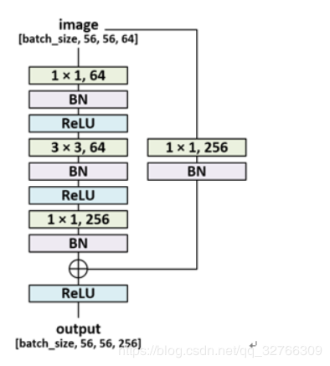
残差网络
本文所使用的网络结构
Notes:
由于滑动窗口，同一个人可能有好几个框(每一个框都带有一个分类器得分)，而我们的目标是一个人只保留一个最优的框。

